Slide 1

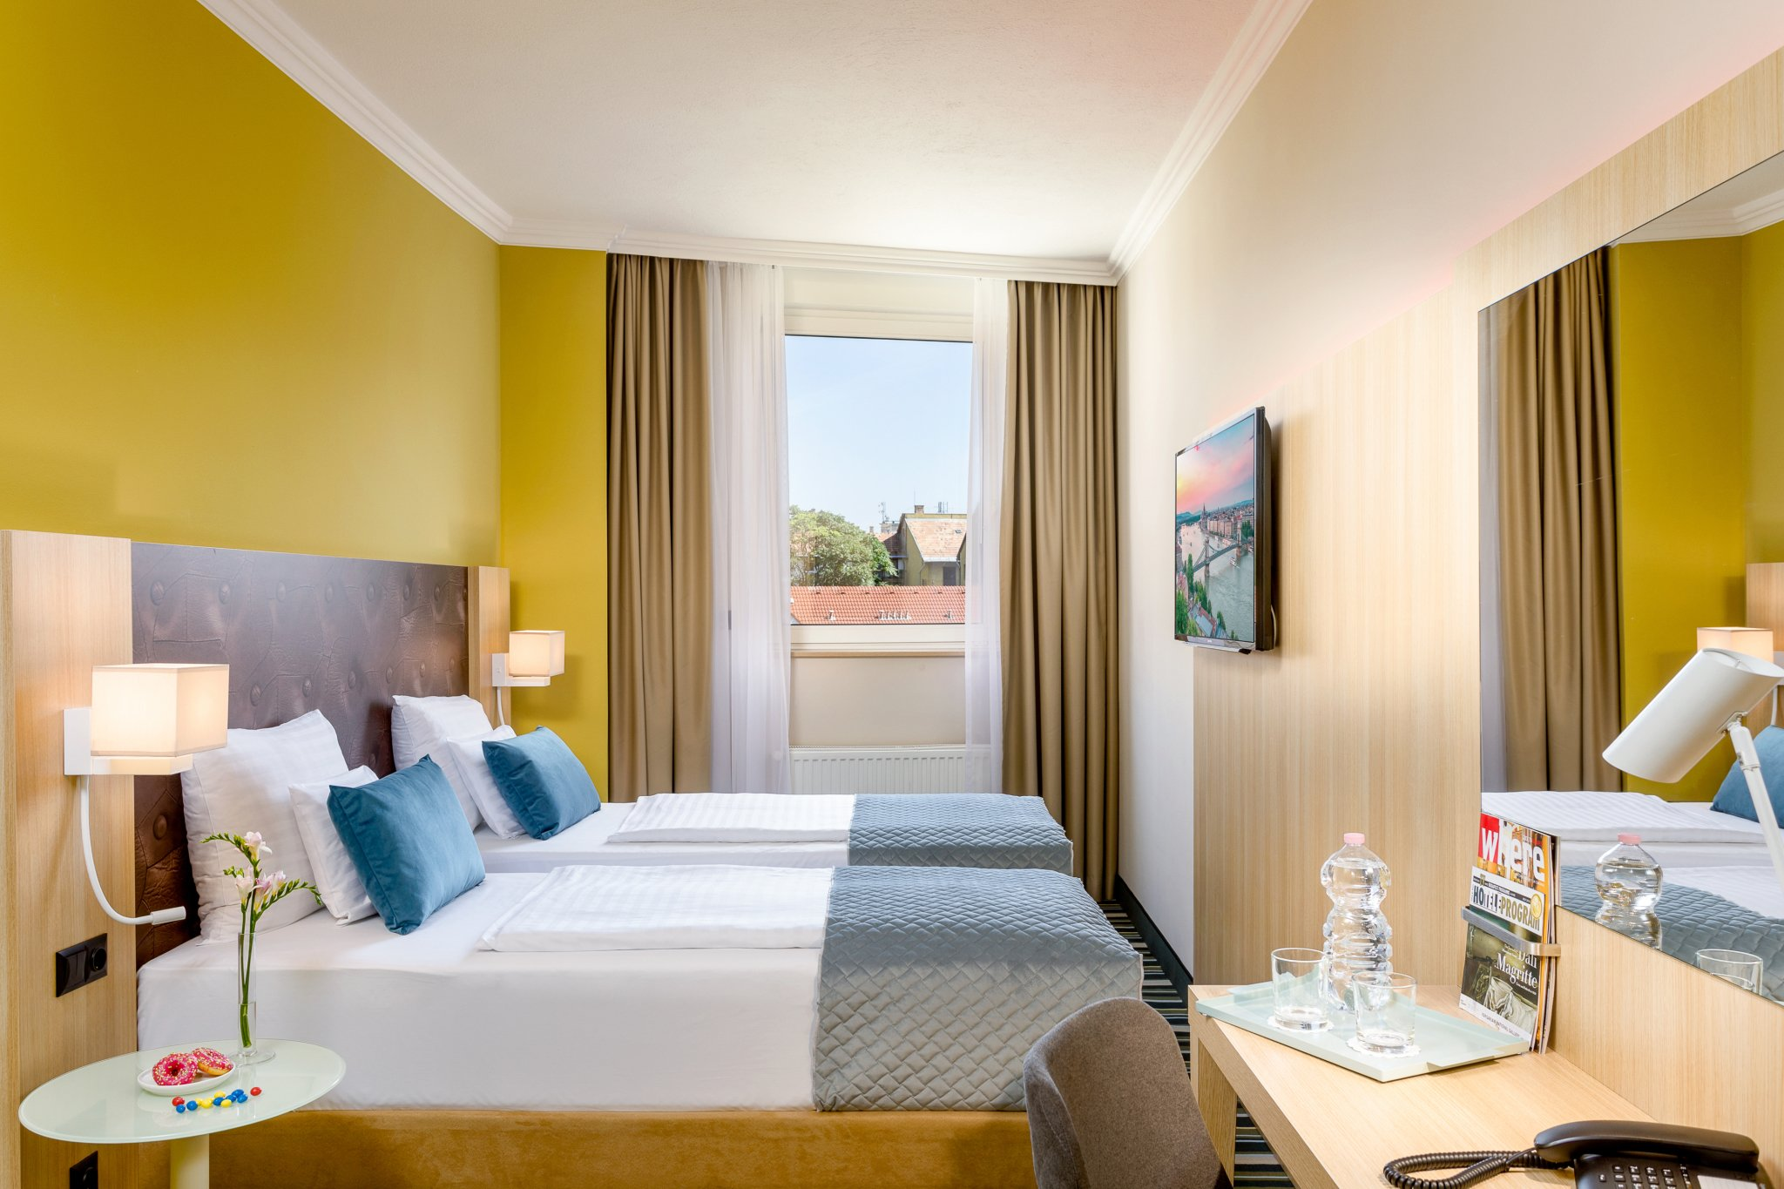
‘’
Energiebesparing in de Wetgeving
de laatste ontwikkelingen
7 februari 2024 - Co de Smalen | Voor Green Key

Slide 2
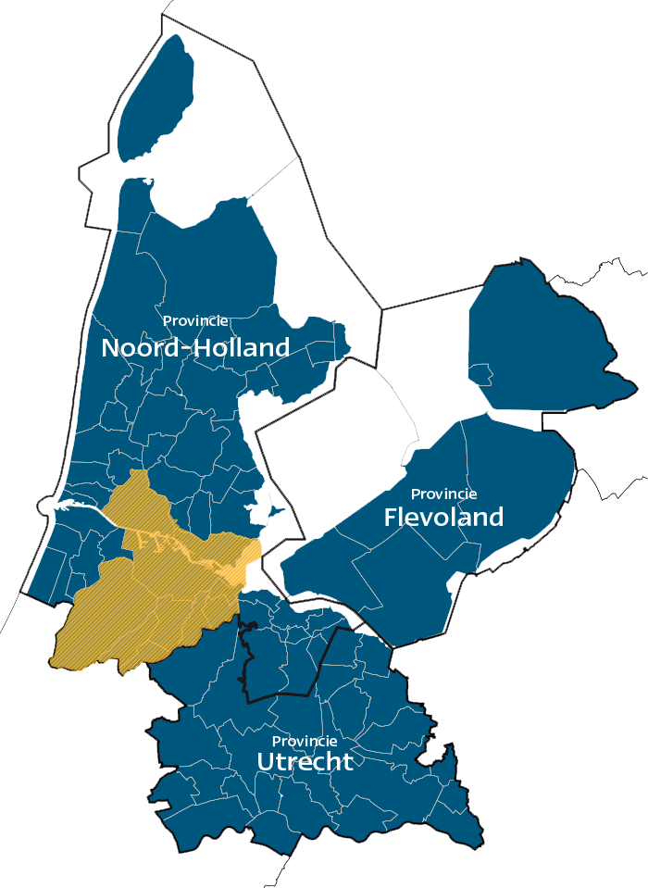
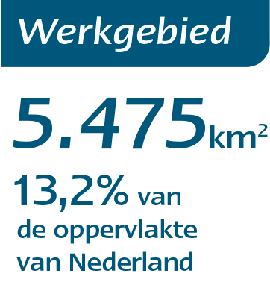

Opdrachtgevers
Provincies:
Noord-Holland
Utrecht
Flevoland
Gemeenten:
Amsterdam
Haarlemmermeer
Zaanstad
Aalsmeer
Amstelveen
Diemen
Ouder-Amstel
Uithoorn
Noordzeekanaalgebied
Ons werkgebied
Notes:
Extra informatie:
8 gemeenten en 3 provincies – Voor de provincies alleen de plofgevoelige grote gevaarlijke bedrijven (mn in de chemische industrie) wij zijn 1 van de 5 OD’s die hierop toezien.

Slide 3
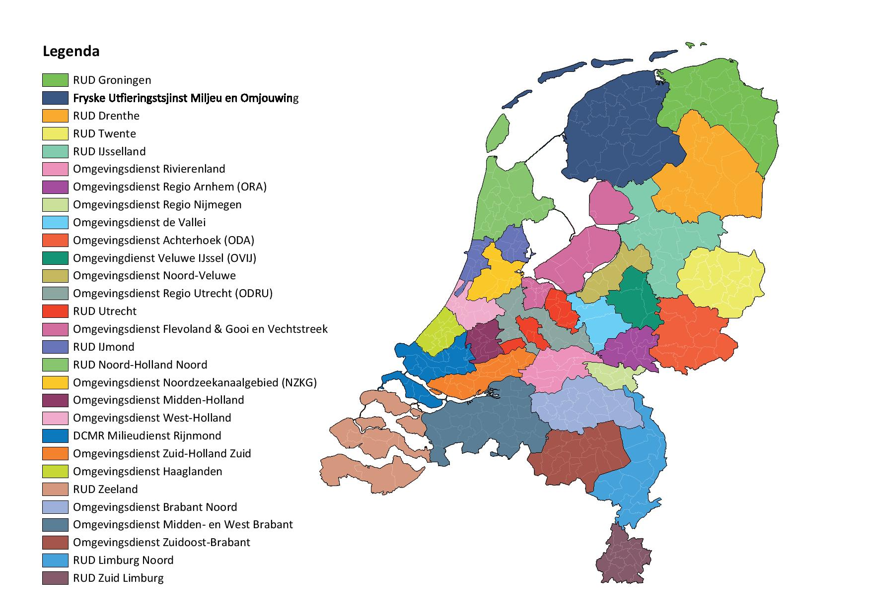
29 omgevingsdiensten
Core business
Bodem
Vergunning verlenen toezicht houden
Lucht
Geluid
Stimuleren
Risico’s (EV)
Duurzaamheid
Energiebesparing
Mobiliteit
Circulair
RO en transformatie
Waterbesparing
Notes:
Hier ziet u de 29 omgevingsdiensten. Afstemming wenselijk
Milieutoezicht op de klassieke thema’s Bodem – Geluid – lucht – en Risico’s (oa voor tunnels) Maar ook over de moderne thema’s

Slide 4
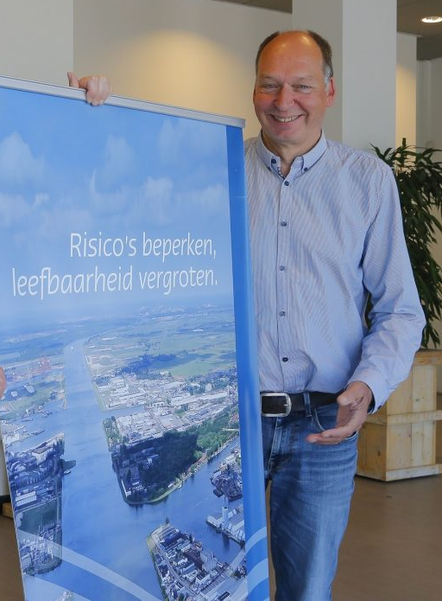
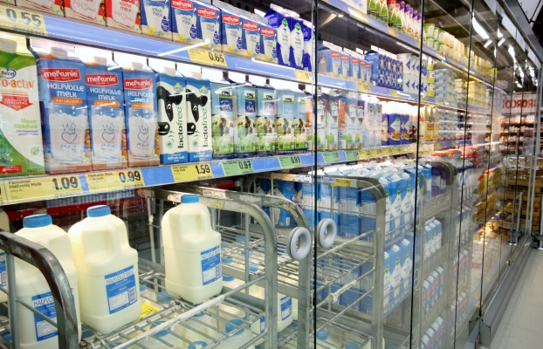
Opzet Presentie
De urgentie – de uitdaging
Energiebesparing in de wetgeving
Actualisatie Erkende Maatregelen –
Waardering Green Key
Thuis doe je toch ook
de koelkast dicht!!!
Patrick Teunissen
Notes:
Collega Patrick Teunissen – de man van wie ik zo veel geleerd heb maar niet alleen ik – heel Nederland – Koelmeubelen – laatste wapenfeit Akkoord met de Datacenters over powermanagement – jammerlijk niet gelukt – we konden geen resultaatafspraak maken – ze wilden een inspanningsverplichting – dan niet dus – u recent is de afstemming gestart – afgestemd met de rest van NL (Groningen – DCMR – Utrecht en Nijmegen)

Slide 5

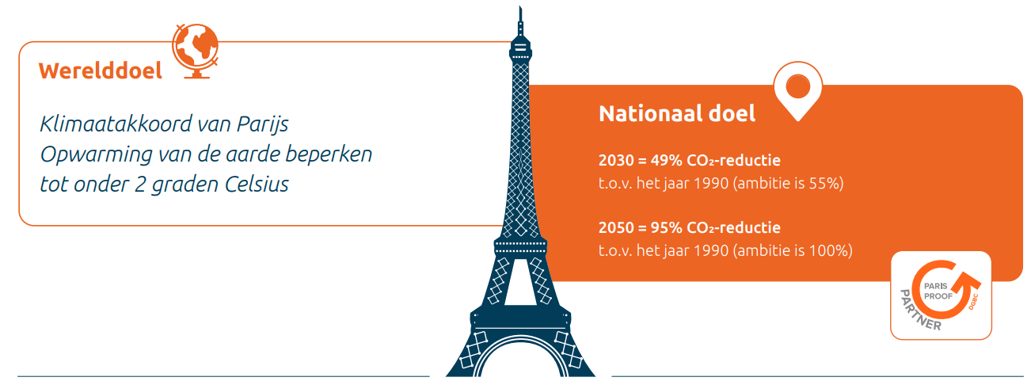
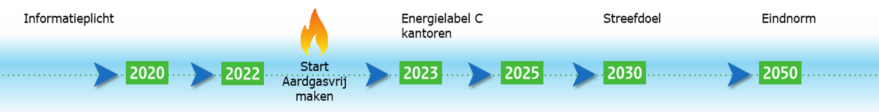
De uitdaging concreet
– daling energieverbruik met 2/3 !!!
NL
rapporteert aan
EU
gasloos
Notes:
Tussendoel 2030 is eerst volgende ankerpunt – NL rapporteert aan EU
Parish proof betekent een 1/3 van de energiebehoefte anders onvoldoende opwekcapaciteit – maar wat betekent dat nu voor een gebouw-
Dutch Green Building Council (DGBC) heeft hiervoor de normwaarden opgesteld – die ziet u hier ….

Slide 6


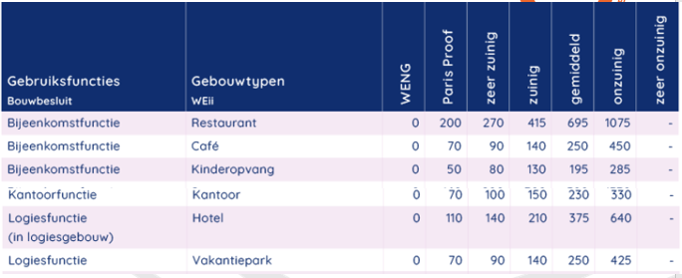
De uitdaging concreet: normverbruik/m2
WEii-klassen
Hotel
110 kWh/m2/jaar
Notes:
Hier moeten we op de lange termijn naar toe - Voor uw beeldvorming label C (2023) heeft een verbruik van 225 kWh/m2/jaar
Voor kantoren moet het worden 70 kWh dus daar ligt nog een behoorlijke opgave.
Wat verder opvalt is dat voor de bedrijfsgroepen van de recreatieve- en vrijetijdsbranche en zakelijke markt (waaronder de hotels en de bungalowparken) nog geen normen zijn bepaald

Slide 7
Actualisatie Energiebesparingsplicht april 2023
Verduurzaming energiegebruik
Complete plaatje
Geen uitzondering van bedrijven
Besparingsplicht ook voor Vergunningplichtige bedrijven (incl ETS)
Geen uitzondering voor de glastuinbouw
Geen plicht voor zelfvoorzienende bedrijven
Portefeuille aanpak (>20 vestigingen)
Onderzoekverplichting voor zeer grootverbruikers (>10 miljoen kWh en 170.000 m3)
Geactualiseerde Erkende maatregelen
Bungalowparken
Onderzoek bij zwembaden
Notes:
Ook Vergunningplichtige bedrijven (incl ETS) Is er
ook een onderzoeksverplichting voor supergrootverbruikers in hotelbranche – hotels en bungalowparken kunnen > 175.000 m3 gas –
Actualisatie Erkende maatregelen

Slide 8
Actualisatie Erkende maatregelen
Sinds 2007
Erkende maatregelen
TVT<5 jaar
Informatieplicht
2e ronde in juli 2023
Meer accent op CO2 reductie (duurzame opwek en elektrificatie)
Doelmatig beheer en Onderhoud verplicht per maatregel gedefinieerd (DBO)
Simpeler berekening TVT - met standaard energieprijzen
Geen indeling volgens 19 branches maar 1 algemene lijst
EML = veegwagen
Van maatregelen
Naar doelvoorschriften
Normverbruik/m2/jaar
gasloos
Notes:
Actualistatie omdat
: Leesbaarheid van de lijsten onvoldoende – Aanleiding. Doelgroep wordt breder MJA3 en MEE-enrgieconvenanten zijn afgelopen waarmee deze bedrijven onder Energiebesparingsplicht komen – NTA8800 voor energieprestatie van gebouwen – invoering van Omgevingswet
Green Key heeft nu een combi van de EML’s voor hotels&restaurant, sport en recreatie en die voor supermarkten. De referentie worden dus anders, naar het proces

Slide 9
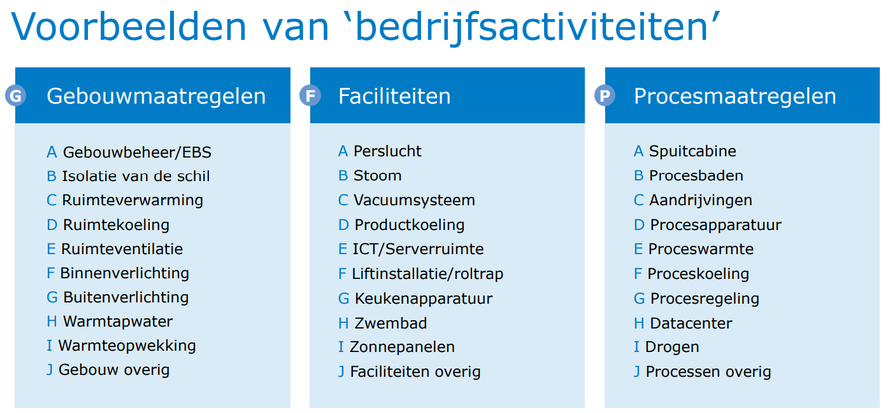
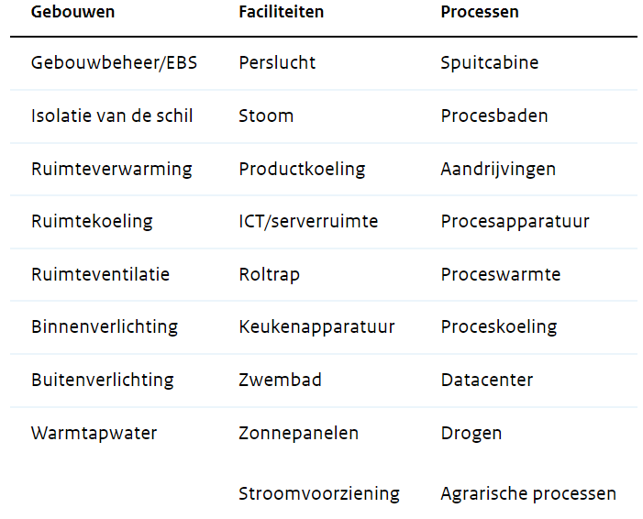
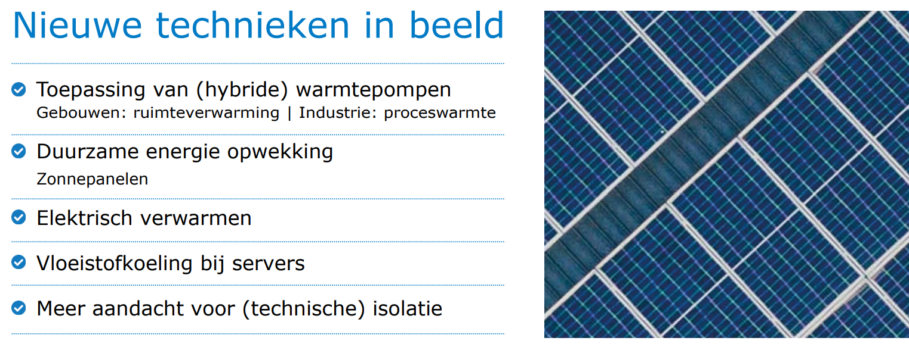

Actualisatie Erkende maatregelen
Eigenaar voor gebouwgebonden maatregelen
Nieuwe technieken
Green Key Handleiding
Normen 2022-2025
Hoofdstuk 7
Notes:
Indeling van EML volgens bedrijfsactiviteiten in plaats van betrijfstakken (branches) – alle informatie wordt vastgelegd en beheert in een centraal register bij RVO
Voor elke toepasselijke erkende maatregel die u niet uitvoert, moet u een gelijkwaardige of betere alternatieve maatregel uitvoeren.
Reinder – ben je al voorbereid op de aanpassing van de normen in de Green Key Handreiking – verplichte en optionele normen (afhankelijk goud/zilver/brons)
Tekst uit hoofdstuk 7 handleiding hotels - Valt uw bedrijf of instelling onder de informatieplicht? Dan moet u via het e-loket van RVO rapporteren welke energiebesparende maatregelen u heeft genomen. Voor Green Key dient u deze rapportage te uploaden. Veel van de te nemen maatregelen zijn onderdeel van de normen van Green Key. Maatregelen waaraan uw organisatie niet voldoet, zet u op de MVO-Actielijst.

Slide 10
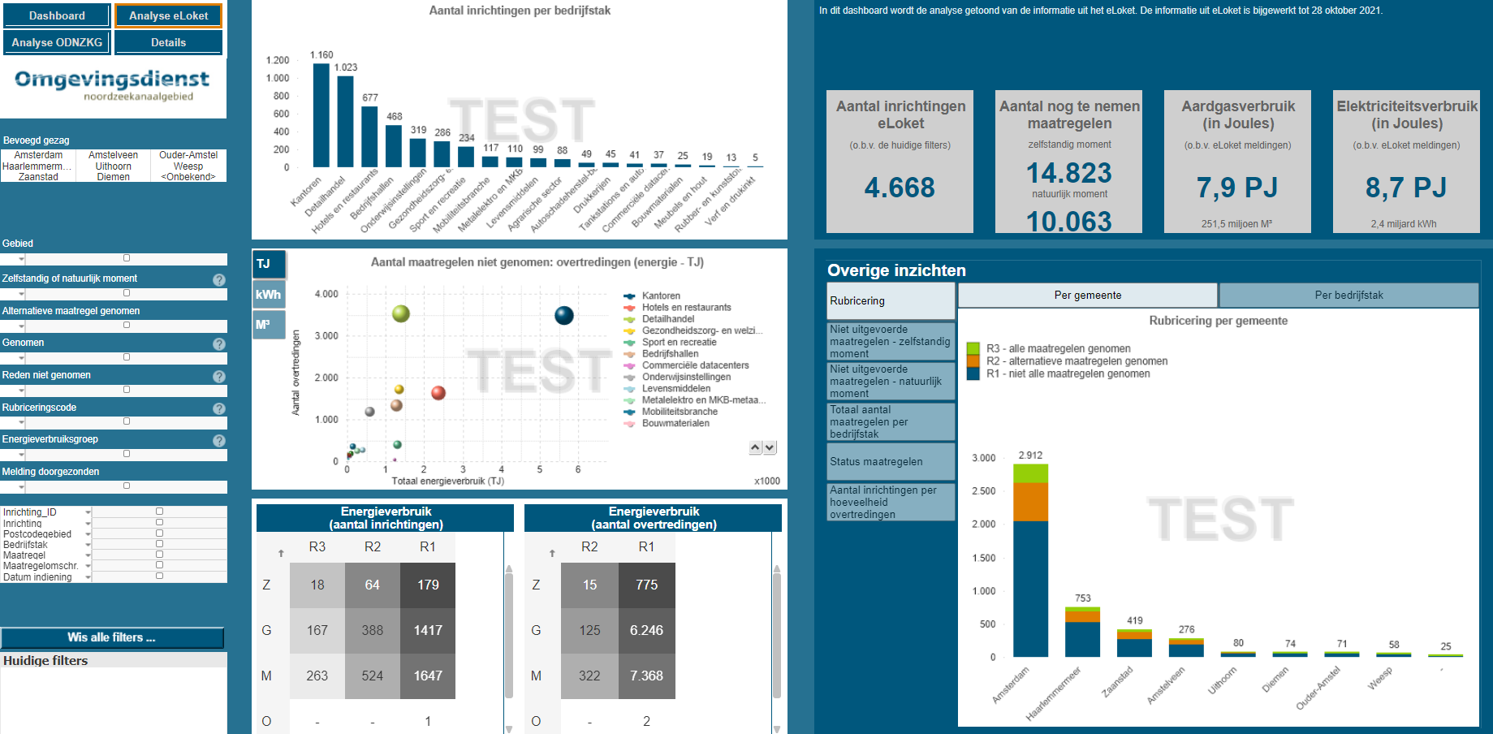
Informatie-gestuurde handhaving
Opdracht gemeenten
Notes:
In spreidingsdiagram zichtbaar maken. Aantallen inzichtelijk – genomen maatregelen – per branche – per categorie van verbruik – per gemeente

Slide 11
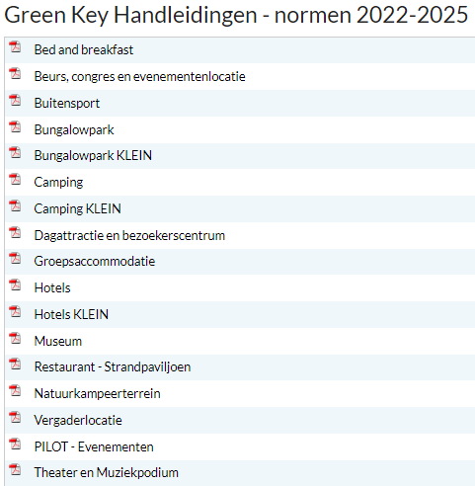

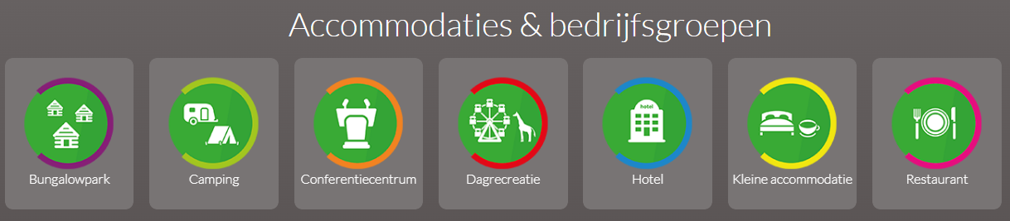

Waardering Green Key
Green Key Handleiding
Normen 2022-2025
700 bedrijven
325 hotels
115 bungalowparken
70 camping
70 conferentieoord
45 dagrecreatie
35 groepsacco
50 rest
Green Key plus EED
Notes:
De waardering voor de keurmerken is vastgelegd in de tijd dat de overheid voor de EED …..
Hoe is het als de keurmeester langskomt

Slide 12

Ontwikkeling Keurmerken
goud
zilver
brons
Wettelijk kader
Notes:
De relatie tussen de Wetgeving is belangrijk – ook voor de kracht en de marktwaarde van het keurmerk – dit plaatje laat het mooi zien
Keurmerk gaat meer dan alleen over energiebesparing

Slide 13
Ontwikkeling Keurmerken
goud
zilver
brons
Wettelijk kader

Slide 14
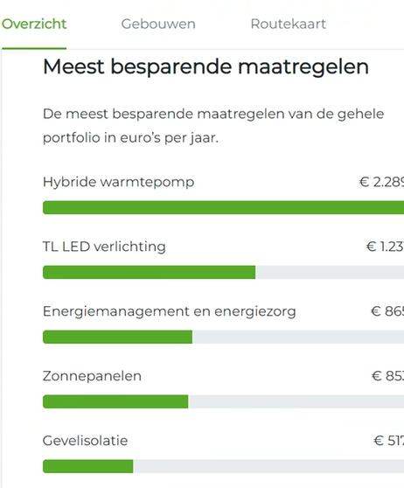
Oproep
Hotel
110 kWh/m2/jaar
Denk aan lange termijn doel: normverbruik/m2.jaar
Benut de natuurlijke momenten voor de sprong voorwaarts
Gasloos
gasloos
Notes:
Samengevat – de ontwikkeling van de regelgeving naar de toekomst gaat van oorspronkelijk aandacht voor maatregelen naar afrekenen om de norm. Denk dus vooral op langere termijn. De banken gaan deze ontwikkelingen zeker ondersteunen door de labelscore onderdeel te maken van hun waardering voor het vastgoed. Je ziet dat de ING hier de eerste stappen al in heeft gezet. Best wel ingewikkeld en veel – fijn dat jullie Green Key hebben – Ga in gesprek met de eigenaar en spreek hem aan op het ‘nieuwe normaal’ Ik wens u veel succes met de verduurzaming van uw bedrijf – het is het meer dan waard

Slide 15
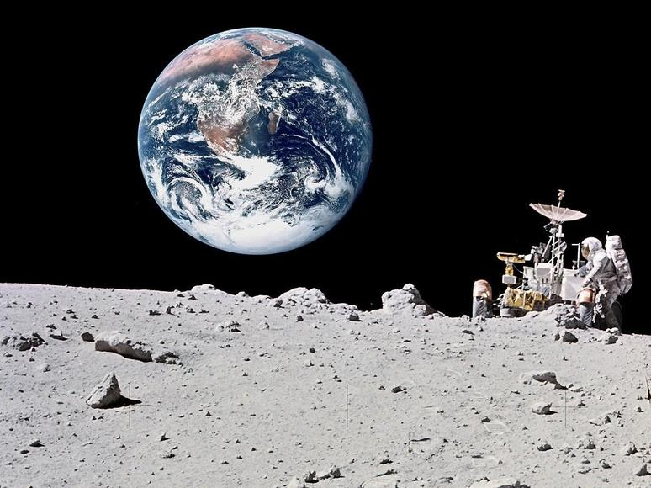
Vragen en Discussie

Slide 16
Energiebesparing – de regelgeving
Sinds 2007
Erkende maatregelen
TVT<5 jaar
Energiebesparingsplicht (art. 2.15 Activiteiten besluit)
Informatieplicht sinds 2019 - checklist erkende maatregelen
EPBD3 - Keuringsplicht klimaatinstallaties mrt 2022
EED (2023)
Nieuw
Energielabel Label C voor kantoren sinds 2023
EPBD4 - labels gaan ook voor andere branches gelden
Actualisatie Energiebesparingsplicht (juli 2023)
Omgevingswet januari 2024 – eigenaren worden aangesproken
Normstelling personenvervoer vanaf juni 2024 (>100 medewerkers)
EML = veegwagen
Van maatregelen
Naar doelvoorschriften
Normverbruik/m2/jaar
gasloos
Notes:
Energy Performance of Buildings (EPBD3 en 4)
Keuring van de klimaatinstallaties verwarming – koeling ventilatie - nog SCIOS afmelden – bij 4 jaarlijkse keuring (koeling 5 jaarlijks)
Weinig aandacht aan besteed - EPBD4 naast Hotels ook label voor supermarkten en hotels – adviezen verplicht uit te voeren – Onder de OW blijft het toezicht hetzelfde – lokaal ontstaat aandachtspunten die moeten worden vastgelegd in het OP
Omgevingswet – van Activiteitenbesluit mileubeheer naar Besluit Activiteiten Leefomgeving (Bal) en Besluit bouwwerken leefomgeving (Bbl – splitsing van gebouw en acticiteit/proces)

